Slide 1
개인의 특성 기반 패션 추천 시스템
퍼스널릭스(이성훈, 김태훈)

Slide 2
목차
1. 개발 배경
2. 개발 목표
3. 개발 내용
4. 서비스 요약
5. 시연 과정

Slide 3
개발 배경
1. 패션은 개인의 개성을 표현하는 중요한 수단이지만, 자신에게 어울리는 스타일을 찾기는 어렵다
2. 기존 패션 추천 시스템은 주로 트렌드나 인기 아이템에 초점을 맞추어 개인의 신체적 특성을 충분히 반영하지 못한다.
3. 개인화 서비스에 대한 수요 증대로 개인 특성을 고려한 패션 추천
시스템 개발이 필요하다.

Slide 4
개발 목표
1. 이미지 분석을 통해 사용자의 퍼스널 컬러, 얼굴형, 체형을 자동으로 분석하는 기능을 제공한다.
2. 사용자의 퍼스널 컬러, 얼굴형, 체형 등 개인의 특성에 기반한 패션
추천 시스템을 개발하여, 개인화된 패션 추천을 제공한다.
3. 개인 맞춤형 패션 추천을 통해 패션 선택의 어려움을 줄이고, 사용자 만족도와 자존감을 높이는 것을 목표로 한다

Slide 5
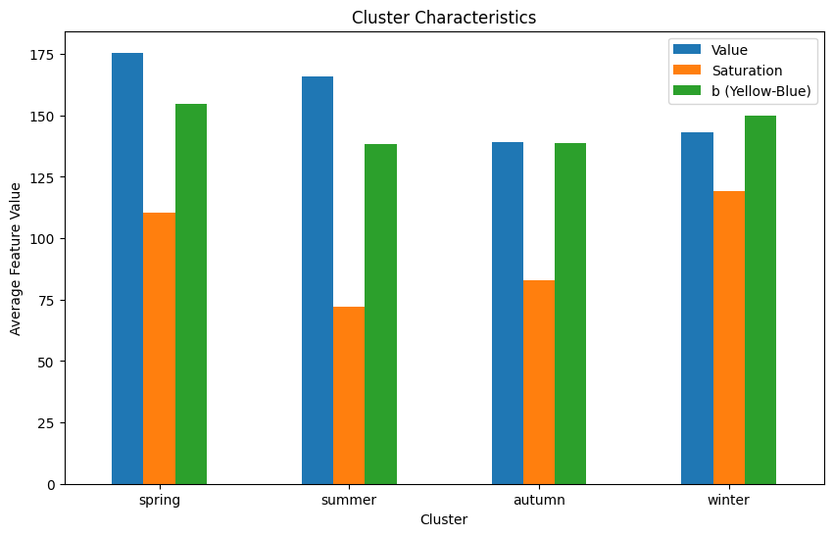
개발 내용 퍼스널 컬러 측정 모델
> 한국인 안면 이미지 약 5,000장을 K-means 클러스터링을
사용하여 봄, 여름, 가을, 겨울의 4가지 퍼스널 컬러 타입으로 분류

Slide 6
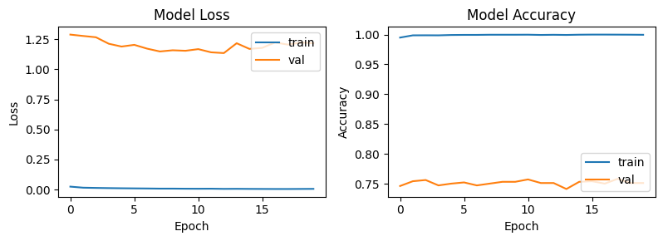
개발 내용 얼굴형 측정 모델
> 사전 학습된 EfficientNetB4 모델을 기반으로 딥러닝 모델을 구축
> 하트형, 긴형, 타원형, 둥근형, 사각형의 5가지 얼굴형으로 분류하였고, 훈련 정확도 약 99%, 테스트 정확도 약 75% 달성

Slide 7
개발 내용 체형 측정 모델
> MediaPipe 라이브러리를 활용하여 신체 부위의 KeyPoint
좌표를 추출
> 한국인 신체 데이터와 추출된 KeyPoint를 비교하여 허리 위치를 추정
> 어깨, 가슴, 허리, 엉덩이 너비를 측정하여 5가지의 체형으로 분류

Slide 8
개발 내용 패션 추천 모델
> 2019년 연도별 패션 선호도 파악 및 추천 데이터를 사용하여 사용자가 선호하는 패션 스타일에 따라 퍼스널 컬러, 얼굴형,체형을 유추
> Random Forest 알고리즘을 사용하여 학습하였고, 남성 데이터의 훈련 RMSE는 0.304, 테스트 RMSE는 0.759, 여성 데이터의 경우 훈련 RMSE는 0.312, 테스트 RMSE는 0.773 달성

Slide 9
서비스 요약
사진 등록 or 신체적 특성 입력
신체적 특성 분석 결과
&
추천 패션 아이템 및 특징

Slide 10
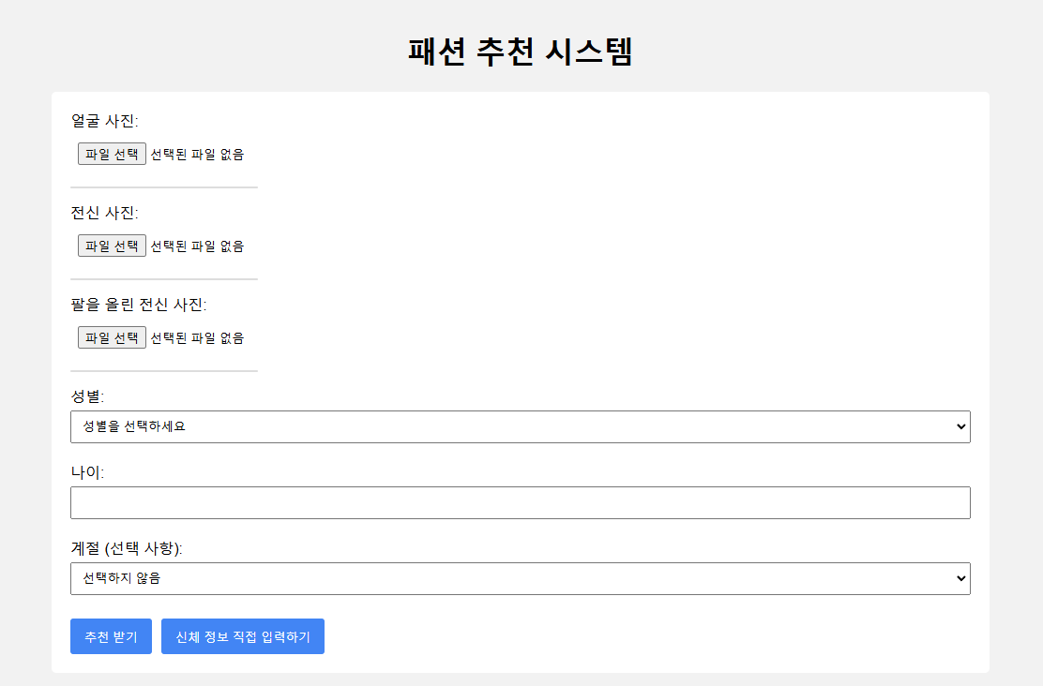
시연
사진 등록 or 신체적 특성 입력

